Slide 1
Módulo 4
Conviértete en un/a agente para la inclusión – centrado/a en
Bienestar y Familia

Slide 2
En esta lección, aprenderás:
1.1 Comprender los principales factores causantes del estrés de las personas refugiadas y migrantes.
1.2 Superar el trauma: el papel de la resiliencia, el bienestar y el sentido del propósito.
1.3 Construir relaciones de apoyo a/con personas refugiadas y migrantes.
2.1 El Fortalecimiento familiar en el proceso de inclusión.
BIENESTAR
FAMILIA
Learning Legend:
DOWNLOADS
USEFUL TOOL
GOOD PRACTICE

Slide 3
BIENESTAR
En esta sección:
1.1 Comprender los principales factores causantes del estrés de las personas refugiadas y migrantes
La movilidad a un nuevo país, ya sea como refugiado o migrante, puede ser una experiencia difícil y a veces traumática. Este es particularmente el caso de las personas refugiadas que, como sabemos, huyen de su país debido a guerras o a persecuciones.
Estas personas vienen con una serie de necesidades muy particulares. En esta sección, examinamos los principales factores que pueden producir estrés, en concreto a las personas refugiadas, a través de una herramienta online muy útil llamada “Manual de Herramientas para gestionar el estrés de personas refugiadas y migrantes”.

Slide 4
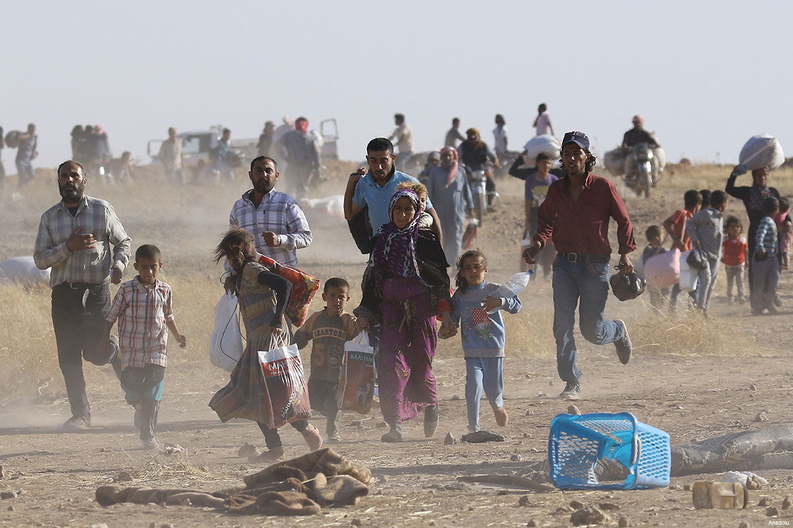
Comprender las experiencias de las personas refugiadas
POR UN MOMENTO, IMAGINA QUE ...
Debe huir de tu hogar y de tu familia. La decisión de huir del propio país no se puede tomar a la ligera. Es necesario disponer de una cantidad suficiente de dinero para pagar el viaje (por ejemplo, en barco). Quizás deba salir en secreto, en el caso de que las autoridades lo prohíban.
Quizás usted (o algún miembro de su familia) ha sido perseguido/a o se ha visto involucrado por hacer frente a un régimen opresivo y le resulta difícil confiar en alguien. Su supervivencia depende de mantener un secreto total, ya que puede ser encarcelado/a y torturado/a o asesinado/a. En un país en guerra, no es fácil saber si un familiar desaparecido está vivo o muerto, o si está sufriendo algún tipo de abuso.
La incertidumbre es terrible...

Slide 5
Comprender la experiencia de las personas refugiadas
El viaje puede ser largo y peligroso. Sabe que debe velar por la seguridad de su familia, pero es probable que el proceso de huida sea peligroso y agotador. Muchas personas enferman por la falta de comida y refugio. Es posible que tenga grandes dificultades para proteger a sus hijos/as durante el viaje.
Llega al país de asilo, pero las dificultades aún no han terminado. Afortunadamente, su familia sobrevive al viaje y llega a un país que le ofrece asilo, pero por delante quedan aún muchos desafíos.
Ahora se enfrenta a una gran hostilidad hacia usted y hacia sus compañeros/as refugiados/as y siente la presión por el hecho de estar en el país de asilo.
Esperaba que una vez allí, las cosas se calmarían, pero su vida y la de sus hijos/as continuarán durante mucho tiempo sumida en la agitación y el cambio.

Slide 6
Ejercicio de autorreflexión -
¿Y si fuera yo?
Todas las personas hemos tenido una experiencia difícil y aterradora. Durante un minuto piense en algo que le haya asustado mucho o o le haya hecho daño.
¿Cómo reaccionó?
Cuando estaba ocurriendo, ¿qué quería que hicieran por usted para ayudarle?
Si alguien le ayudó ¿Qué hizo?
¿Qué impacto ha tenido esta experiencia en su forma de pensar y actur a día de hoy?
Reflexionar sobre estas preguntas le ayudará a trabajar con otras personas que hayan padecido las mimas circunstancias. Todas las personas hemos tenido momentos en los que hemos estado asustadas, enfadadas, tristes y confundidas. Cada persona experimenta las crisis de diferente manera en función de su forma de pensar, sus preocupaciones, deseos y sentimientos. Aunque no pueda experimentar las crisis de la misma manera que otra persona, puede intentar comprender su situación a partir de otras situaciones cercanas.

Slide 7
PRINCIPALES ESTRESORES DE personas REFUGIADAS Y MIGRANTES

Slide 8
Comprender el trauma de las personas refugiadas y migrantes
El trauma se da cuando se produce un evento intenso que amenaza o causa daño al bienestar emocional y físico de una persona. Las personas refugiadas y migrantes pueden experimentar estrés traumático relacionado con:
- Guerra y persecución
- Abandono del hogar
- Vuelo y migración
- Pobreza
- Violencia familiar / comunitaria

Slide 9
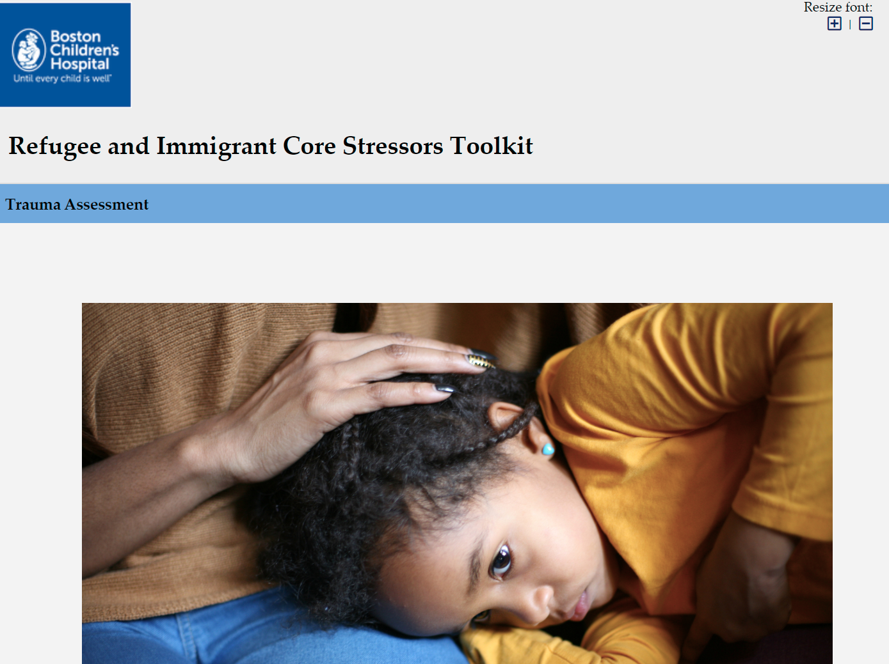
Herramienta para la evaluación de riesgos traumáticos
HERRAMIENTA ÚTIL
Se trata de un recurso muy práctico para proveedores de servicios y educadores que desean evaluar las necesidades de bienestar de las personas refugiadas y migrantes y de sus hijos/as.
Manual de herramientas para estresores clave de refugiados y migrantes
Esta herramienta ha sido desarrollada pensando en los niños/as, pero puede ser adaptada y utilizada por adultos y familias. El servicio proporciona respuestas a preguntas sobre las personas/familias en cuestión. Al final, se pueden descargar unas recomendaciones y permite volver al inicio de la herramienta para que la evaluación sea completada por otra persona.

Slide 10
Preguntas para la evaluación del trauma - Regulación Emocional
-¿Informa la familia acerca de cambios en el comportamiento o estado de ánimo de su propia familia?
- ¿Un miembro de la familia muestra síntomas de depresión, estado de ánimo irritable, ansiedad, problemas de atención o concentración o problemas de comportamiento?
- ¿Un miembro de la familia está experimentando síntomas específicos de trauma como pesadillas frecuentes, recuerdos retrospectivos, hiperactivación o evitación?
A menudo, el trauma relacionado con el estrés puede presentarse en forma de cambios de humor frecuentes o comportamiento inconsistente.
Source: https://redcap.tch.harvard.edu/redcap_edc/surveys/index.php?s=HRPDCPPA3H

Slide 11
Preguntas para la evaluación del trauma - Apoyo Social
- ¿El miembro de la familia o el niño informa de que la persona tiene problemas para funcionar en el hogar o en la escuela?
- ¿El miembro de la familia muestra problemas en sus relaciones con los compañeros/as, hermanos/as u otros/as?
- ¿La familia tiene relaciones con otros familiares o tiene apoyo de otros miembros de la comunidad?
Source: https://redcap.tch.harvard.edu/redcap_edc/surveys/index.php?s=HRPDCPPA3H

Slide 12
Preguntas para la evaluación del trauma - Ambiente
- ¿Existe o podría haber un trauma continuo en la vida de esta persona (por ejemplo, violencia doméstica, violencia comunitaria, accidentes o pérdida traumática)?
- ¿Existen otros factores estresantes en el entorno de la persona relacionados con factores estresantes financieros, legales, médicos, escolares u otros?
- ¿Tiene la familia acceso a servicios de asesoramiento formales o informales?
Source: https://redcap.tch.harvard.edu/redcap_edc/surveys/index.php?s=HRPDCPPA3H

Slide 13
Comprender las tensiones que supone la aculturación de personas refugiadas y migrantes
Las familias de personas refugiadas y migrantes a menudo experimentan tensiones de aculturación cuando intentan navegar entre su nueva cultura y su cultura de origen. Estas pueden suponer: - Conflictos sobre valores culturales nuevos y antiguos. - Conflictos con iguales relacionados con malentendidos culturales. - La necesidad de traducir a otros miembros de la familia que no dominan el idioma del país receptor.
-Problemas para tratar de encajar (comunidad, escuela, etc.) - Luchas para formar un nuevo sistema integrado de identidad incluyendo los elementos de su nueva cultura y los de la cultura de origen.

Slide 14
HERRAMIENTA UTIL
Herramienta para la evaluación del estrés aculturativo
Manual de herramientas para estresores clave de personas refugiadas y migrantes

Slide 15
Preguntas para la evaluación de la aculturación– Dificultades Culturales
- ¿La persona parece reacia o incapaz de adaptarse a las normas culturales del nuevo país / comunidad?
- ¿La persona parece reacia o incapaz de mantener las normas culturales de su cultura de origen?
- ¿La persona parece tener grandes dificultades para negociar y apreciar aspectos tanto de la nueva cultura como de la cultura de origen?
- ¿Qué diferencias culturales, si las hay, parecen ser fuentes de estrés? ¿Qué diferencias culturales, si las hay, parecen ser fuentes de fortaleza?
- ¿Le preocupa a la persona que los miembros de su familia sean "demasiado europeos" "demasiado adaptados al país de acogida", etc.?
Source: https://redcap.tch.harvard.edu/redcap_edc/surveys/index.php?s=HRPDCPPA3H

Slide 16
Preguntas para la evaluación de aculturación– Idioma
¿Es el idioma un problema importante para esta persona, familia?
En caso afirmativo, ¿tiene la familia alguien que le ayude a traducir documentos / citas importantes, si es necesario?
¿El miembro de la familia está aprendiendo el idioma del país de recepción tan rápido como sus compañeros, hermanos, etc., o parece estar teniendo problemas?
¿Puede la familia navegar por la comunidad / ciudad por su cuenta (por ejemplo, leer carteles, coger el transporte público, etc.)?
Source: https://redcap.tch.harvard.edu/redcap_edc/surveys/index.php?s=HRPDCPPA3H

Slide 17
Preguntas para la evaluación de aculturación– Capacidad de padres y madres
¿La familia parece comunicarse bien entre sí?
¿La familia tiene frecuentes conflictos entre sí y/o con los demás?
¿Los/las padres/madres / cuidadores/as adultos/as sienten entender algo de la información básica sobre el funcionamiento de la escuela del niño/a; por ejemplo, ¿cómo y cuándo reunirse con el equipo docente del niño/a?
Source: https://redcap.tch.harvard.edu/redcap_edc/surveys/index.php?s=HRPDCPPA3H

Slide 18
Comprender las tensiones que supone el reasentamiento
Los factores estresantes del reasentamiento que los/las niños/as y las familias de personas refugiadas y migrantes experimentan cuando intentan iniciar una nueva vida pueden suponer:
- Estrés financiero, por ejemplo, pobreza
- Dificultades para encontrar una vivienda adecuada
- Dificultades para encontrar empleo
- Pérdida de apoyo comunitario.
- Falta de acceso a los recursos
- dificultades de transporte

Slide 19
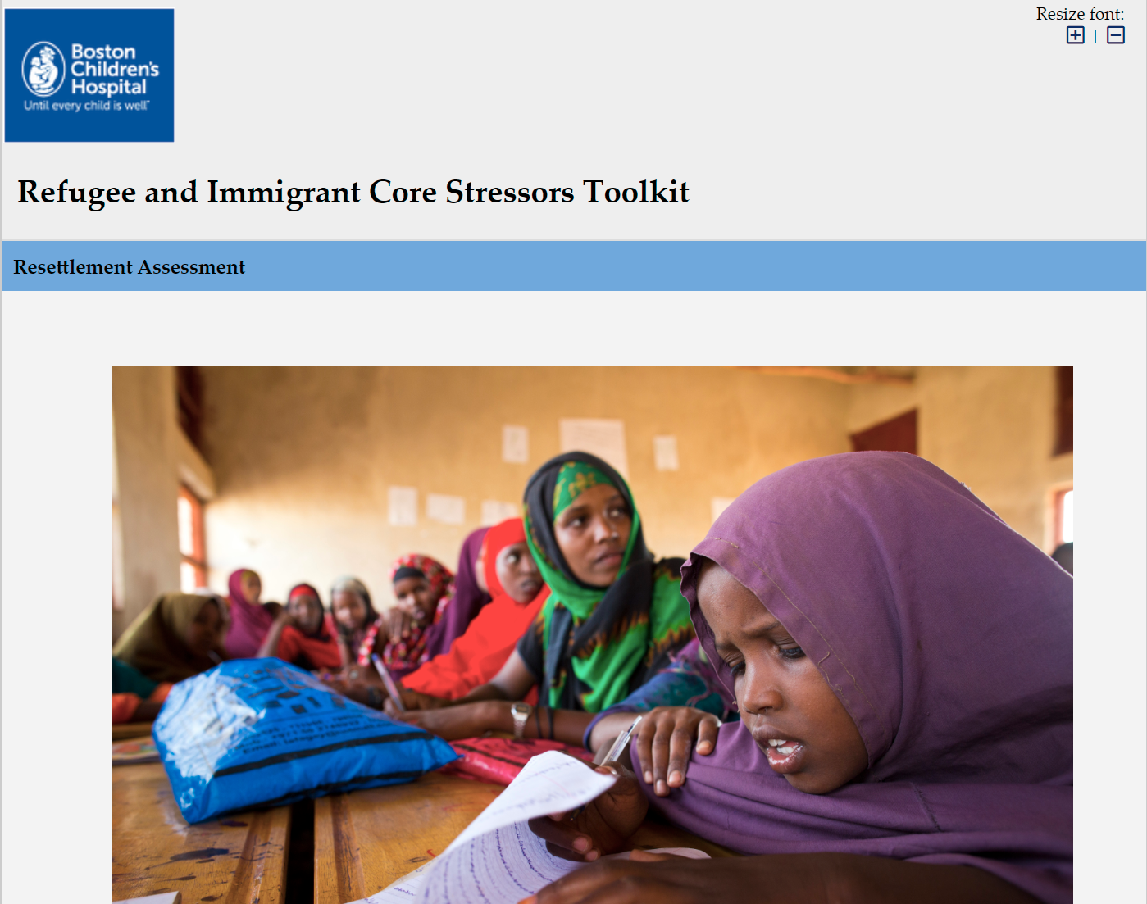
HERRAMIENTA ÚTIL
Herramienta para la evaluación de las tensiones de reasentamiento
Manual de herramientas para estresores clave de personas refugiadas y migrantes

Slide 20
Preguntas para la evaluación del reasentamiento– Necesidades básicas
¿Tiene la familia problemas para pagar las necesidades básicas tales como alimentos, ropa, medicamentos y transporte?
¿Tiene la familia algún problema de vivienda en la actualidad?
¿Es seguro el vecindario / comunidad para personas refugiadas y migrantes?
¿La familia está experimentando alguna tipo de amenaza o inseguridad?
Source: https://redcap.tch.harvard.edu/redcap_edc/surveys/index.php?s=HRPDCPPA3H

Slide 21
Preguntas para la evaluación del reasentamiento-
Atención médica y acceso a servicios
¿Tiene la familia acceso a la atención médica general y particular - salud mental, oftalmología, estomatología de forma regular?
¿La familia siente que sus hijos/as están recibiendo la ayuda necesaria para seguir adecuadamente las clases?
¿Puede la familia acceder a los medios de transporte para citas importantes?
Source: https://redcap.tch.harvard.edu/redcap_edc/surveys/index.php?s=HRPDCPPA3H

Slide 22
Preguntas para evaluación del reasentamiento– Servicios legales
¿Los miembros de la familia tienen estatus legal y / o conocen sus opciones para permanecer en el país de acogida?
¿Hay algún familiar involucrado en un proceso de inmigración?
¿Los miembros de la familia necesitan acceso a ayuda legal?
Source: https://redcap.tch.harvard.edu/redcap_edc/surveys/index.php?s=HRPDCPPA3H

Slide 23
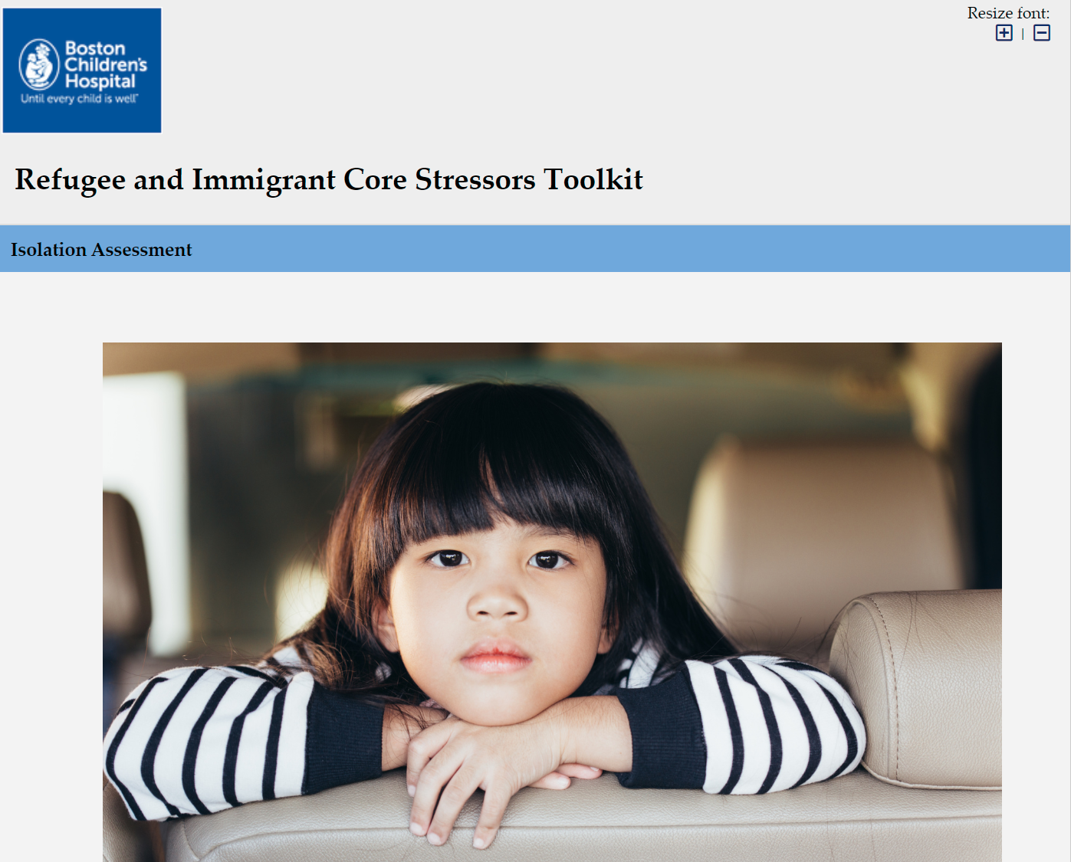
Herramienta para la evaluación del aislamiento
HERRAMIENTA UTIL
Manual de herramientas para estresores clave de personas refugiadas y migrantes

Slide 24
Preguntas para la evaluación del aislamiento– Apoyo social informal
¿Informa a algún familiar sobre el estado de soledad en el que se siente la mayor parte del tiempo?
¿Tiene algún familiar cercano amigos/as o familiares con los que se sienta cómodo/a hablando?
¿Pasa el/la miembro de la familia mucho tiempo solo/a, incluso si desea tener interacción social?
¿Indica a algún familiar que siente que "nadie le entiende"?
¿El niño/a / miembro de la familia ha sido separado/a de otros miembros importantes de la familia?
Source: https://redcap.tch.harvard.edu/redcap_edc/surveys/index.php?s=HRPDCPPA3H

Slide 25
Preguntas para la evaluación del aislamiento– Apoyo social formal
¿Está la familia involucrada con grupos de iguales (es decir, equipos deportivos, grupos religiosos o clubes sociales)?
¿Tiene la familia alguna persona en la comunidad, en el trabajo o en la escuela (por ejemplo, trabajador/a de apoyo, consejero/a, maestro/a, supervisor/a) que le ayude y apoye?
¿Existen organizaciones comunitarias que han resultado útiles a la familia?
Source: https://redcap.tch.harvard.edu/redcap_edc/surveys/index.php?s=HRPDCPPA3H

Slide 26
Preguntas para la evaluación del aislamiento– Discriminación, estigma y sesgo
¿Ha señalado la familia alguna experiencia discriminatoria , estigma o sesgo injusto?
¿Ha señalado la familia que alguien de su comunidad, policía o vecinos/as le acosan con frecuencia?
¿Han señalado los niños/as algún incidente relacionado con burlas por parte de otros niños/as o personas nativas de su país de acogida?
Source: https://redcap.tch.harvard.edu/redcap_edc/surveys/index.php?s=HRPDCPPA3H

Slide 27
MANUAL UTIL
Manual de herramientas para la superación de barreras que puedan ayudar a las personas refugiadas a adaptarse
Este paquete de herramientas ofrece a las personas que trabajan con refugiados/as una breve introducción a la variedad de desafíos a los que se enfrentan las personas refugiadas, incluyendo crisis, síntomas de enfermedades mentales y situaciones de emergencia.
El manual de herramientas también sugiere recursos locales disponibles.
Los materiales han sido escritos y diseñados para satisfacer las necesidades culturales y lingüísticas de los grupos de interés.
Los grupos de interés están formados por líderes de la comunidad de refugiados/as, trabajadores/as sociales y voluntarios/as.
Aunque ha sido desarrollado como un recurso para los Estados Unidos, su contenido es transversal y muy transferible.
DESCARGAR: https://docs.google.com/file/d/0B2Nm6XolIfnFOWZ5cmxkUG1CTEk/edit

Slide 28
BIENESTAR
En esta sección:
1.2 Superando el trauma: el papel de la resiliencia, el bienestar y el sentido del propósito
Para cuando las personas refugiadas llegan a sus nuevos países de acogida, han tenido que enfrentarse a tremendas adversidades y han experimentado una gran cantidad de cambios y pérdidas. Muchas familias habrán presenciado o experimentado violencia y habrán perdido o habrán sido separadas de sus seres queridos. El dolor puede ser abrumador tanto para padres/madres como para hijos/as.
En esta sección, examinamos las formas en que los proveedores de servicios/educación pueden ayudar a las personas refugiadas y migrantes a superar los traumas trabajando en su capacidad de recuperación, mejorando su bienestar y dando un sentido al propósito de la huída.

Slide 29
¿Qué es la resiliencia?
Por su propia naturaleza, las personas refugiados son supervivientes. Sin embargo, enfrentar y superar la adversidad pasa factura y, como aprendimos de la experiencia de las personas refugiadas, la lucha no termina en el momento en que las personas recién llegadas pisan sus nuevos países de acogida. Aquí es donde entra la resiliencia.
La resiliencia es la capacidad de responder a adversidades, amenazas o pérdidas significativas de una manera que permita que un/a niño/a y su familia se adapten y prosperen.
La resiliencia es una habilidad vital para todas las personas. Nos ayuda a superar no solo los eventos traumáticos, sino todos los cambios de la vida.

Slide 30
¿Cómo pueden ayudar los proveedores de servicios / educación a desarrollar la resiliencia de las personas refugiadas y migrantes?
Crear espacios seguros
El trauma afecta a las reacciones automáticas, las disposiciones de una persona y cómo ésta percibe e interpreta el mundo. Para cambiar las respuestas automáticas que se han desarrollado durante la guerra y las migraciones forzadas, las personas refugiadas necesitan experiencias y espacios consistentes, seguros y predecibles que contradicen directamente lo que su cuerpo ha aprendido.
Es importante hacer que su programa sea un espacio seguro: un ambiente acogedor y predecible donde las familias de personas refugiadas y migrantes puedan comenzar a sentirse cómodas.
Source: https://cmascanada.ca/wp-content/uploads/2018/02/resilienceguide.pdf

Slide 31
¿Cómo pueden ayudar los proveedores de servicios / educación a desarrollar la resiliencia de las personas refugiadas y migrantes?
Consejos para crear espacios seguros
Asigne a un miembro del personal para que lidere cada familia. Esto fomenta la estabilidad, la construcción de relaciones y la confianza tanto para padres como para hijos/as.
Ayude a establecer rutinas diarias, presénteles actividades y expectativas, redirija constantemente el comportamiento dañino, responda con calma al malestar emocional y, en general, ayude a las familias a comprender los límites y las consecuencias realistas.

Slide 32
Estrategias para mejorar el bienestar de las personas refugiadas y migrantes
Promover el autocuidado de personas refugiadas y migrantes
El cuidado personal puede resultar ser una palabra de moda, pero también es una práctica legítima para la salud mental y el desarrollo de la resiliencia entre los grupos de refugiados y migrantes.
Esto se debe a que el estrés es tan físico como emocional. Promover factores de estilo de vida positivos como una nutrición adecuada, un buen sueño, hidratación y ejercicio regular puede fortalecer el cuerpo ayudándole a adaptarse al estrés y reducir el número de emociones tales como la ansiedad o la depresión.
Los programas de educación basados en el vínculo con la comunidad son una excelente manera de alentar la práctica de ejercicio frecuente como parte de un estilo de vida saludable entre las personas refugiadas, migrantes y la comunidad en general. También ofrecen la oportunidad de unirles a la comunidades de acogida.
Source: http://diversityhealthcare.imedpub.com/physical-activity-education-for-adults-with-refugee-background-in-the-united-states.php?aid=23036
Source: https://www.apa.org/topics/resilience

Slide 33
BUENA PRACTICA
Yoga y Deporte para personas refugiadas
La ONG "Yoga y deporte para personas refugiadas" está trabajando para empoderar a personas refugiadas y migrantes a través del deporte, integrarlos en la comunidad y mejorar su salud física y mental para que puedan salir de la monotonía, la frustración y el estancamiento de su situación actual.
También se están centrando en educar a personas refugiadas y migrantes para que se conviertan en entrenadores/as deportivos/as de sus propios proyectos, para que puedan integrarse en la comunidad y obtener seguridad y confianza en sí mismos/as.
Lea más sobre esta iniciativa y los proyectos que están ejecutando.

Slide 34
BUENA PRACTICA
Terapia de arte para personas refugiadas y migrantes
La Arteterapia es particularmente relevante para personas refugiadas y migrantes, ya que beneficia a aquellas que la experimentan:
Exclusión o dificultades sociales / de comunicación,
Lucha contra determinadas situaciones particulares /eventos de la vida, como el duelo, los cambios en la estructura familiar y la enfermedad.
La arteterapia como forma de intervención puede ayudar al desarrollo psicológico, emocional, educativo, social y físico del individuo.
Source: https://weboflife.ie/art-therapy-in-schools/

Slide 35
Estrategias para mejorar el bienestar de personas refugiadas y migrantes
Enfoque en el Vínculo y las Relaciones
Conectar con personas empáticas y comprensivas ayuda a sentirse acompañado/a antes las dificultades. Los proveedores de servicios / educación que trabajan con personas refugiadas y migrantes deben ser personas fiables y compasivas capaces de ayudar, capaces de entender los sentimientos y capaces de desarrollar la resiliencia.
El dolor producido por ciertos eventos traumáticos vividos puede hacer que algunas personas refugiadas y migrantes deseen aislarse amplificándose de este modo el trauma.
.
Los proveedores de servicios pueden ayudar a las personas refugiadas y migrantes a construir conexiones /relaciones y combatir el aislamiento ayudándoles a unirse a grupos. Ayudar a las personas refugiadas y migrantes a participar activamente en grupos cívicos, comunidades religiosas u otras organizaciones locales brinda apoyo social y puede ayudarles a recuperar la esperanza y a encontrar un propósito.
Source: https://www.apa.org/topics/resilience

Slide 36
Estrategias para mejorar el bienestar de las personas refugiadas y migrantes
Evitar salidas negativas
Cuando se trata de lidiar con el estrés / ansiedad, puede ser tentador para las personas enmascarar su dolor con alcohol, drogas u otras sustancias, pero eso es como poner un vendaje en una herida profunda.
Los proveedores de servicios / educación para adultos deben ayudar a promover programas que muestren formas de controlar el estrés, en lugar de tratar de eliminar por completo la sensación de estrés.
Source: https://www.apa.org/topics/resilience

Slide 37
Estrategias para mejorar el bienestar de las personas refugiadas y migrantes
Ayuda a personas refugiadas y migrantes a encontrar un propósito
Las personas refugiadas y migrantes, como todas las demás, necesitan encontrar un propósito y un lugar en sus nuevas comunidades / sociedades. La mayoría de las personas encuentran un sentido, un propósito en su trabajo, pero en estos primeros días, esto puede ser muy difícil para las personas refugiadas y migrantes debido a restricciones de empleo / procedimientos administrativos.
Los proveedores de servicios / educación pueden ayudar a las personas refugiados y migrantes a encontrar un sentido, un propósito si les educan y animan a ser ciudadanos activos, participar en voluntariados, obtener experiencia laboral local o trabajar para lograr una meta (tal vez aprender una nueva habilidad, por ej. un idioma).
Source: https://www.apa.org/topics/resilience

Slide 38
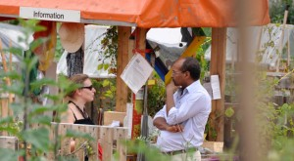
BUENA PRACTICA
Jardines Interculturales, Alemania
Un jardín floreciente, como la mayoría de las cosas buenas, comienza con una semilla , una idea.
Los jardines interculturales reúnen a alemanes y personas migrantes, muy a menudo con antecedentes de personas refugiadas, de todos los estratos de la sociedad para cultivar frutas y verduras, intercambiar semillas y recetas, construir pequeñas casas comunitarias de madera, hornos de barro, cocinar, organizar barbacoas y celebrar diferentes acontecimientos.
Para leer más sobre esta buena práctica
Cuidar y ser responsable de un huerto comunitario puede dar un sentido a las personas refugiadas y migrantes. El huerto/jardín también puede convertirse en un espacio abierto e inclusivo donde la gente local y los recién llegados pueden reunirse, interactuar y trabajar codo con codo con un sentido compartido del propósito / propiedad.

Slide 39
BIENESTAR
En esta sección
1.3 Construyendo relaciones de apoyo con personas refugiadas y migrantes
Los proveedores de servicios / educación desempeñan un papel clave en la ayuda a personas refugiadas y migrantes a superar el trauma, volverse más estables emocionalmente y comenzar una vida nueva sana y feliz.
Para comenzar con este trabajo, los proveedores de servicios / educación primero deben trabajar en la construcción de relaciones de apoyo con las personas refugiadas y migrantes. En esta sección, examinamos el concepto de competencia cultural.

Slide 40
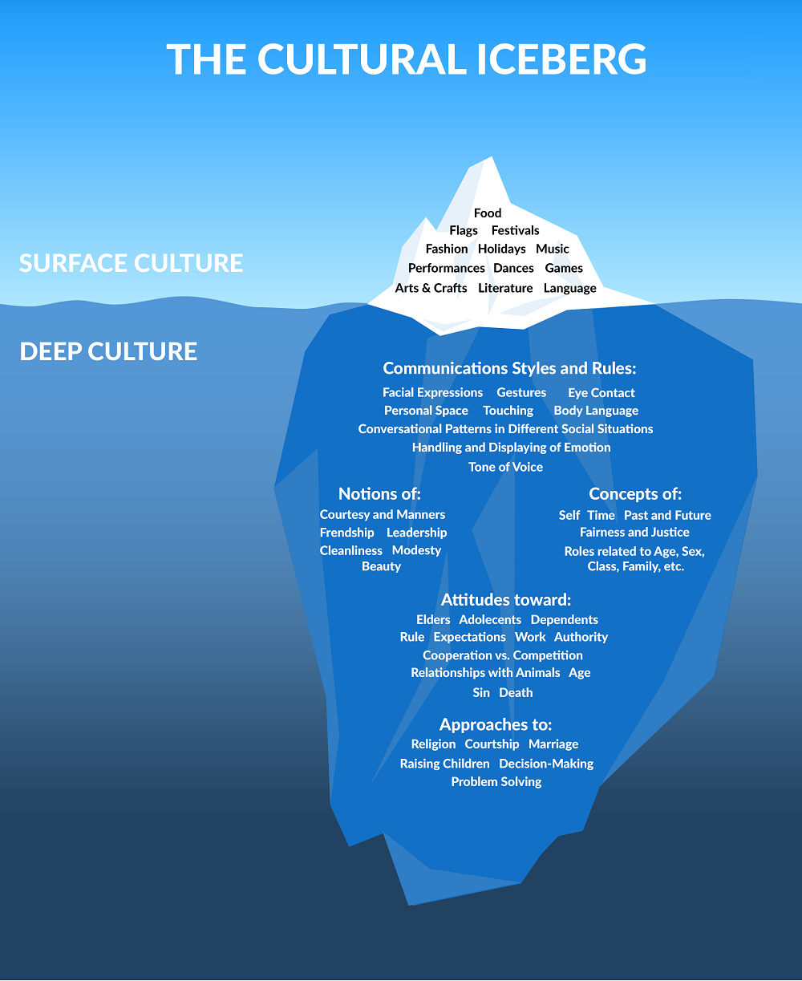
¿Qué es la competencia cultural?
La competencia cultural es la capacidad de comprender, comunicarse e interactuar efectivamente con personas de todas las culturas.
La competencia cultural abarca:
Ser consciente de la propia visión del mundo.
Desarrollar actitudes positivas hacia las diferencias culturales.
Adquirir conocimiento acerca de diferentes prácticas culturales y visiones del mundo.
Los principios de la competencia cultural son la confianza, el respeto a la diversidad, la equidad y la justicia social.
Source: https://worldreliefdurham.org/cross-cultural-bridge-building

Slide 41
Construcción de relaciones y competencia cultural
La construcción de relaciones es fundamental para la competencia cultural y se basa en:
Los fundamentos para entender las expectativas y actitudes de cada persona.
Aprovechar la fortaleza del conocimiento de la otra persona.
Utilizar una amplia gama de miembros de la comunidad y recursos para desarrollar el entendimiento mutuo.
Source: http://makeitourbusiness.ca/blog/what-does-it-mean-be-culturally-competent

Slide 42
HABILIDADES PARA PROVEEDORES DE SERVICIO / EDUCACIÓN
Aspectos importantes en la construcción de relaciones con personas refugiadas y migrantes
Evitar juicios de valores
Puede parecer que las personas refugiadas y migrantes hacen o dicen cosas que parecen extrañas.
Los proveedores de servicios / educación deben aprender a no sacar conclusiones precipitadas o emitir juicios. Es importante mantener la mente abierta y recordar que cada cultura tiene sentido para las personas que viven en ella.

Slide 43
HABILIDADES PARA PROVEEDORES DE SERVICIO / EDUCACIÓN
Aspectos importantes en la construcción de relaciones con refugiados y migrantes
Voluntad de aprender
Los proveedores de servicios / educación deben tomarse el tiempo para aprender acerca de las culturas de las personas refugiadas, para ello es importante preguntar y escuchar.
Sentido del humor
Las personas voluntarias que trabajan con proveedores de servicios / educación deben estar dispuestas a reírse en los momentos difíciles, confusos y/o molestos ya que todas las personas debemos trabajar para entendernos. (Consultar la sección lenguaje y comunicación para más información sobre cómo comunicarse empleando el humor).

Slide 44
HABILIDADES PARA PROVEEDORES DE SERVICIO / EDUCACIÓN
Aspectos importantes en la construcción de relaciones con refugiados y migrantes
Voluntad por compartir
Los proveedores de servicios / educación deben estar dispuestos a ser abiertos, honestos y compartir sus propias experiencias con las personas refugiados y migrantes haciendo que éstas hagan lo mismo y ayudando a ambos grupos a crear una mejor comprensión mutua.

Slide 45
HABILIDADES PARA PROVEEDORES DE SERVICIO / EDUCACIÓN
Aspectos importantes en la construcción de relaciones con personas refugiadas y migrantes
No abusar de una posición de poder privilegiada
En la actualidad las personas refugiadas y migrantes se encuentran en una situación muy vulnerable.
Los proveedores de servicios / educación deben prestar atención y evitar que las personas refugiadas y migrantes sientan algún tipo de presión para participar en ciertas actividades o conversaciones en las que no desean participar.

Slide 46
FAMILIA
En esta sección
2.1 Fortalecimiento familiar en el proceso de inclusión
El marco de fortalecimiento familiar adoptado por algunas organizaciones humanitarias y sanitarias tiene como objetivo brindar a padres y madres aquellas oportunidades, relaciones, redes y apoyos necesarios para empoderar a las familias y permitir el éxito de niños y niñas.
Se trata de un concepto muy importante y es un modelo especialmente poderoso para familias vulnerables como son las personas refugiadas y migrantes. A continuación, pasamos a explorarlo en detalle ...

Slide 47
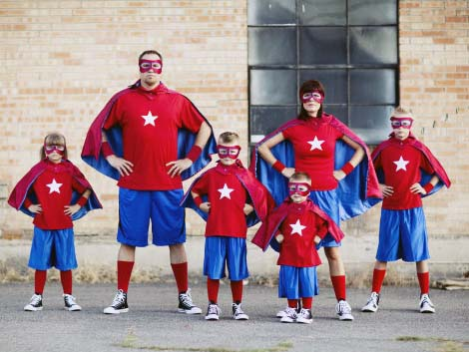
¿Qué es el fortalecimiento familiar?
El fortalecimiento familiar es un proceso deliberado que permite a padres y madres dar oportunidades, relaciones, redes y apoyos necesarios para criar y educar a sus hijos e hijas con éxito.
El concepto clave en la inclusión para personas refugiadas y migrantes permite empoderar e involucrar a padres y madres en la toma de decisiones para la integración satisfactoria de las familias en sus respectivas comunidades.
Los programas de fortalecimiento familiar son aquellos que ayudan a las personas participantes a aprender aquellas habilidades que sirven para fortalecer las relaciones en el hogar y en el trabajo, reducir el estrés y resolver problemas familiares y económicos.
Source: https://www.aecf.org/m/resourcedoc/fspc-IntroductiontoFamilyStrengthening-2004.pdf#page=3

Slide 48
Características de los enfoques para el fortalecimiento familiar
Ayuda a prevenir las crisis al tratar las necesidades de forma temprana.
Ofrece asistencia para satisfacer necesidades básicas, servicios especiales y referencias.
Responde de manera flexible a las necesidades de la familia y la comunidad.
Se enfoca en familias.
Se basa en las fortalezas familiares.
Llega a las familias.
A menudo ofrece servicios directos.
Responde rápidamente a las necesidades.
Ofrece servicios en el propio hogar familiar o en centros semejantes.
Source: https://www.aecf.org/m/resourcedoc/fspc-IntroductiontoFamilyStrengthening-2004.pdf#page=3

Slide 49
Fortalecimiento familiar para familias de personas refugiadas y migrantes
Las familias de personas refugiadas pueden reasentarse después de haber sufrido grandes traumas familiares, pérdidas o separaciones debido a la violencia política y el desplazamiento forzado. Estos traumas pueden tener profundos efectos en las familias de las personas refugiadas.
Criar y educar a niños y niñas puede suponer un gran desafío incluso en las mejores circunstancias, pero es aún más difícil en los nuevos países donde las culturas y las costumbres les resultan ajenas. Los programas para ayudar a fortalecer las familias deben formar parte de los programas de inclusión de personas refugiadas y migrantes.

Slide 50
ÉXITO ECONÓMICO FAMILIAR
Ayudar a las familias a mejorar su autonomía económica.
ELEMENTOS BÁSICOS
Los/las profesionales experimentados/as y proveedores de servicios describen tres áreas centrales Y esenciales en el fortalecimiento de las familias.
Éxito económico familiar.
Sistemas de apoyo familiar.
Comunidades prósperas y enriquecedoras.
SISTEMAS DE APOYO FAMILIAR
Construir sistemas de apoyo apropiados para un desarrollo familiar fuerte.
COMUNIDADES PRÓSPERAS Y SALUDABLES
Construir un ambiente acogedor y saludable para apoyar a las familias.

Slide 51
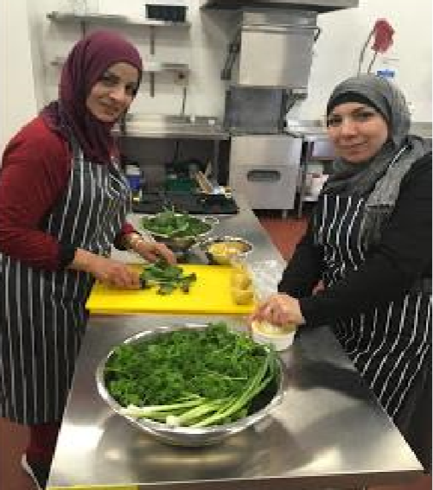
BUENA PRACTICA
Programa de empoderamiento de las mujeres refugiadas en Ballaghaderreen, Irlanda
El programa Empowering Refugee Women es un programa de capacitación para mujeres refugiadas adultas y sus familias residiendo en el Centro de Orientación y Respuesta a Emergencias de Abbeyfield (Centro EROC) en Ballaghaderreen.
Con el apoyo de proveedores de educación locales, se brinda formación para desarrollar una amplia gama de habilidades que podrían conducir a un mayor bienestar, empleo y autosuficiencia:
•Cocina y preparación de alimentos y compra de alimentos en Irlanda • Curso de jardinería y horticultura • Curso de radiodifusión y comunicación • Formación en fotografía • Grupo de tejer y manualidades • Curso de yoga • Taller para padres y madres • Curso de ofimática para el desarrollo de habilidades digitales • Curso de peluquería para principiantes • Curso de Peluquería y estilismo • Curso de manicura y pedicura • Curso de maquillaje.
Mejorando la autonomía económica de la familia

Slide 52
BUENA PRACTICA
Mentorizaje Familiar para Migrantes: MEMI, Germany
Mentores para migrantes(MEMI) se trata de un programa alemán en el que las familias alemanas se ofrecen como voluntarias para guiar a familias migrantes y ayudarles a comenzar y a adaptarse a sus nuevas vidas en Alemania.
Se trata de un enfoque de buenas prácticas ya que en el proceso también alienta a ambos grupos a tener la oportunidad de aprender y a construir sus relaciones, fortaleciendo a todas las familias involucradas.
MEMI es un gran ejemplo de un sistema de apoyo familiar intercultural inclusivo

Slide 53
BUENA PRACTICA
CAFÉ para padres y madres –
Café y educación familiar / apoyo
El programa Café para padres y madres es un proceso de aprendizaje entre pares reconocido internacionalmente para mantener a los/las niños/as seguros /as y a las familias fuertes.
Los/las padres/madres y cuidadores/as exploran sus propias fortalezas y aprenden unos/as de otros/as a utilizar los Factores de Protección y Fortalecimiento Familiar ™ con sus seres queridos.
Los cafés para padres y madres son espacios física y emocionalmente seguros donde padres/madres y cuidadores/as hablan acerca de los desafíos y las victorias que supone criar una familia.
CAFÉ para padres/madres - Café y educación familiar / apoyo
CAFE para padres y madres es un enfoque informal efectivo para el apoyo familiar intercultural inclusivo

Slide 54
HERRAMIENTA UTIL
Guía de Café para Padres y Madres
Una herramienta útil para los proveedores de servicios / educación interesados en facilitar la instalación de un Café para padres/madres.
El proyecto se enfoca en 5 factores protectores :
Resiliencia: Resiliencia de padres y madres.
Relaciones: Conexiones sociales positivas.
Soporte: Soporte concreto en tiempos de necesidad.
Conocimiento: Conocimiento para la crianza y el desarrollo infantil.
Comunicación: Competencia social y emocional.
Este manual de herramientas refuerza la capacitación de Café para padres y madres y viene con extras adicionales brindando la oportunidad a padres y madres de fomentar una educación segura desde la perspectiva parental.
Compra la herramienta

Slide 55
Ejemplo de Café para Padres y Madres- Embajada de Irlanda en Berlín
La Embajada de Irlanda en Berlín celebra regularmente un Café para padres y madres migrantes irlandeses/as en Alemania.
Se trata de una reunión informal alentándoles a traer a sus bebes y niños/as a conectarse con otros padres y madres mientras disfrutan tomando una taza de café/ té y un pastel.
Cada reunión generalmente incluye una charla educativa informal de padres/madres educadores/as que comparten sus experiencias y consejos sobre la crianza de los/las hijos/as.
Source: https://www.dfa.ie/irish-embassy/germany/news-and-events/news-archive/irish-parent-cafe-.html

Slide 56
Claves para el Bienestar y conclusiones familiares / Acciones
¿Qué has aprendido de nuestra Experiencia con personas Refugiadas y
"¿Y si fuera yo?" ¿Actividades?
La Sección 1.1 ha analizado los factores más estresantes para las personas refugiadas y migrantes.
¿Podría la Herramienta de evaluación resaltar mejor el trabajo en este área?
La promoción de la resiliencia y el bienestar es clave para la inclusión de las personas refugiadas y migrantes.
¿Qué apoyos tiene previsto ofrecer para promoverlos en el futuro?
El fortalecimiento familiar es un enfoque de apoyo vital, especialmente para las familias de personas refugiadas que han experimentado pérdidas

Slide 57
Muchas Gracias
¿Alguna pregunta?

